Slide 1
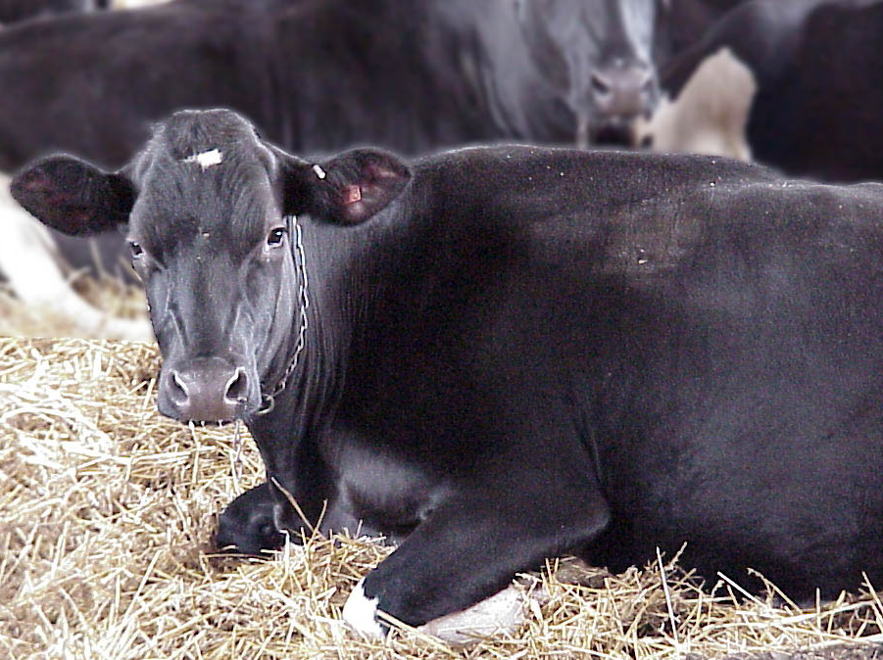
Herhaling bijeenkomst 1
Noem 3 dingen die je vorige week hebt geleerd.

Slide 2
MelkProductieRegistratie
Kengetallen en gegevens die op de MPR uitslag staan.
Wat is geleidbaarheid van melk.
Hoeveel procent van de keren dat de geleidbaarheid verhoogd is heeft de koe werkelijk klinische mastitis of een verhoogd celgetal.

Slide 3
Bijeenkomst 2:
Celgetal en celgetalanalyse

Slide 4
Doelen van deze les
Wat celgetal is.
Wat er gedurende fagocytose gebeurt.
Boven welke waarde het celgetal voor de tank verhoogd is.
Boven welke waarde het celgetal voor een individuele koe verhoogd is.
Minimaal 5 bacteriën te benoemen die mastitis kunnen veroorzaken.

Slide 5
Doelen van deze les
De vermenigvuldiging van bacteriën te omschrijven en een rekenvoorbeeld te geven van de vermenigvuldiging van bacteriën..
Hoe bacteriesoorten aangetoond kunnen worden.
Hoe hoog de streefwaarde is voor het percentage koeien met een verhoogd celgetal.
Hoe hoog de streefwaarde is voor het percentage koeien met een nieuw verhoogd celgetal.
Vijf gegevens te benoemen die op het celgetaluitslagformulier staat.

Slide 6
Doelen van deze les
Aandeel in celgetal van een aantal koeien in het tankmelkcelgetal te berekenen.
Het tankmelkcelgetal te berekenen zonder dat de melk van een aantal koeien in de tank zit.
Schade in kg melk te berekenen voor koeien met een verhoogd celgetal.
Verschil tussen klinische en subklinische mastitis.

Slide 7
Doelen van deze les
Een uitslag bacteriologisch onderzoek van de Gezondheidsdienst voor Dieren te verklaren. Wat betekenen de afkortingen. Wat is het verschil tussen algemeen BO en uitgebreid BO.
Hoe een keuze te maken om een koe wel of niet te behandelen wanneer die een verhoogd celgetal heeft.

Slide 8
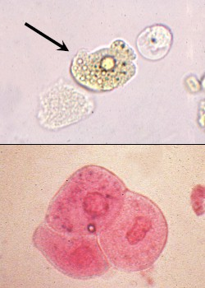
Celgetal
Wat is het het:
Witte bloedcellen
Epitheel cellen

Slide 9
Celgetal
Hier gebeurt het:
fagocytose

Slide 10
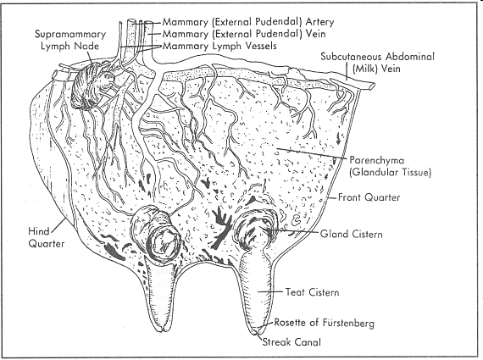
Uierslagader
Uierader
Lymfeklier
Lymfevaten
Melkader
Hier gebeurt het!!
Klierweefsel
Fagocytose
Achterkwartier
Kliercisterne
Tepelcisterne
Rosette van Fürstenberg
Tepelkanaal

Slide 11
bacteriën

Slide 12
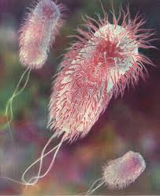
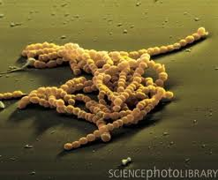
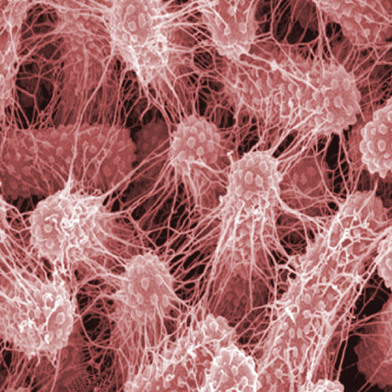
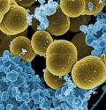
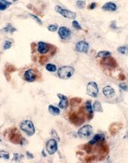
Bacteriën
E.coli
vermenigvuldiging van bacteriën

Slide 13
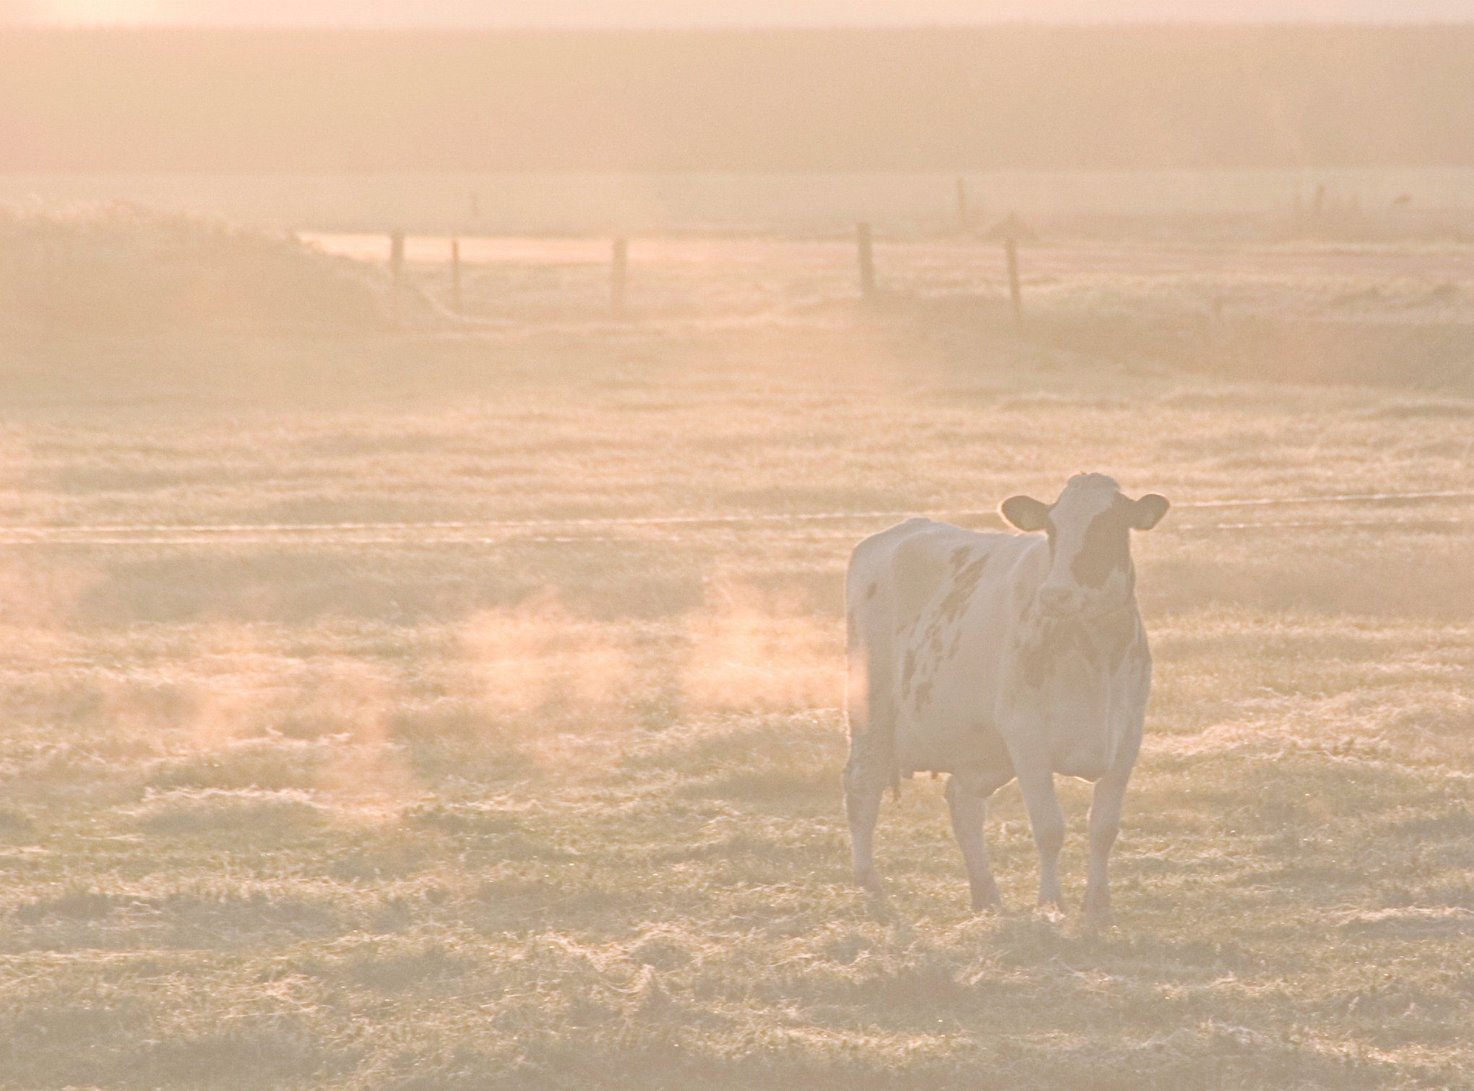
Vermeerdering E. Coli
Iedere 20 minuten deling
Stel. Bij de avondmelking komen 10 E. coli bacteriën in het klierweefsel.
Hoeveel bacteriën zitten er bij de ochtendmelking in het klier weefsel.

Slide 14
Vermeerdering E. Coli
Iedere 20 minuten deling
Tijdstippen (minuten) en bacterie aantallen
tijd | bact | tijd | bact | tijd | bact | tijd | bact
0 | 10 | 120 | 640 | 240 | 40000 | 360 | 2560000
20 | 20 | 140 | 1280 | 260 | 80000 | 380 | 5000000
40 | 40 | 160 | 2560 | 280 | 160000 | 400 | 10000000
60 | 80 | 180 | 5120 | 300 | 320000 | 420 | 20000000
80 | 160 | 200 | 10240 | 320 | 640000 | 440 | 40000000
100 | 320 | 220 | 20000 | 340 | 1280000 | 460 | 80000000
Dus na 8 uur (480 minuten) 160.000.000 bacteriën
Na 12 uur 320 miljard bacteriën!!

Slide 15
Bacteriologie, laten groeien op een plaat
DNA-onderzoek
Klebsiella verdacht
E. coli verdacht

Slide 16
Wanneer celgetal te hoog
Tankmelk
Geometrisch >400.000 cellen/ml
MPR
Vaarzen >150.000 cellen/ml
Oudere koeien >250.000 cellen/ml

Slide 17
Celgetal uitslag (Bedrijf)

Slide 18
Celgetaluitslag (individueel)

Slide 19
Schade celgetalverhoging
Korting
Verminderde melkproductie, 0.7 kg/dag voor elke keer als het celgetal verdubbeld.
koecelgetal 100.000
kg/koe/dag
koecelgetal 200.000 - 0,7 kg/koe/dag
koecelgetal 400.000 - 1,4 kg/koe/dag

Slide 20
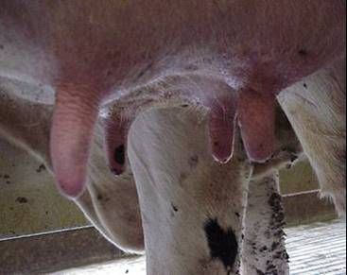
Hoog celgetal
Subklinische mastitis
Subklinische mastitis
Niet zichtbaar
Verhoogd celgetal
Bacterie aanwezig

Slide 21
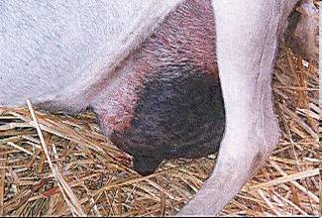
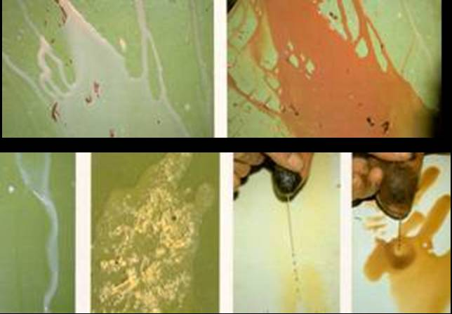
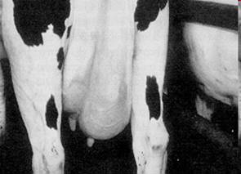
Klinische mastitis
Subklinische mastitis
Klinische mastitis
Zichtbare afwijking
melk, uier, koe

Slide 22
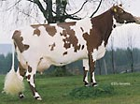
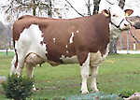
Voorbeeld MPR celgetaluitslag
MPR PRAKTIJKSCHOOL OENKERK

Slide 23
Celgetalpatronen

Slide 24
Chronische koe

Slide 25
Gezonde koe

Slide 26
Zich herstellende koe

Slide 27
Celgetalverloop vaarzen en koeien

Slide 29
Toepassing in de praktijk
lactatienummer
aantal dagen in lactatie
lactatiewaarde
koecelgetal
historie koecelgetal
klinische historie
al vaker behandeld

Slide 30
Toepassing in de praktijk
vaars
60 dagen in lactatie
105 lactatiewaarde
430 koecelgetal
250 – 430 historie koecelgetal
Geen klinische historie
Niet vaker behandeld
Behandelen!

Slide 31
Toepassing in de praktijk
geen vragen stellen
koe opruimen of direct droogzetten en na afkalven beoordelen!
als laatste melken
niet behandelen!

Slide 32
